Slide 1
Fundamentos de Bancos de Dados
Pizzaria: Mapeamento

Slide 2
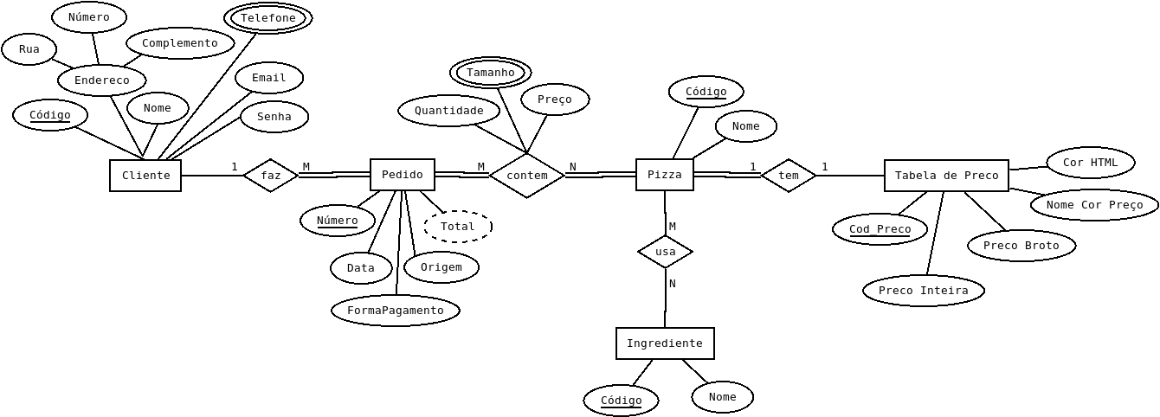
Pizzaria

Slide 3
Correção

Slide 4

Passo 1 – Tipos de Entidade Normais
Cliente (CodCliente, NomeCliente, Rua, Numero, Complemento, Senha, Email)
Pedido (NumPedido, DataPedido, OrigemPedido, FormaPagamento)
Pizza (CódPizza, NomePizza)
Ingrediente (CodIngrediente, NomeIngrediente)
TabelaPreco (CodPreco, PrecoInteira, PrecoBroto, NomeCorPreco, CodHTML)

Slide 5
Pizzaria

Slide 6
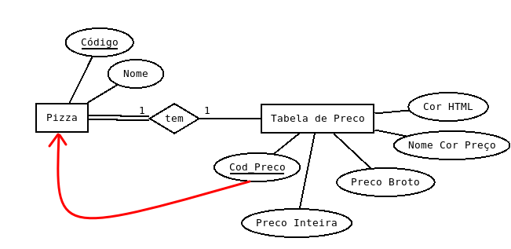
Passo 3 – Cardinalidade 1:1
Pizza (CódPizza, NomePizza, CodPreco)

Slide 7
Pizzaria

Slide 8
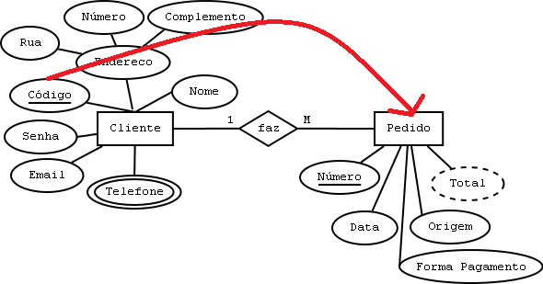
Passo 4 – Cardinalidade 1:N
Pedido (NumPedido, DataPedido, OrigemPedido, FormaPagamento, CodCliente-CE)

Slide 9
Pizzaria

Slide 10
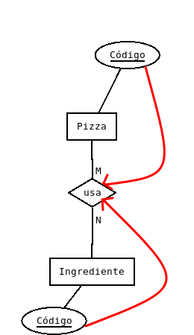
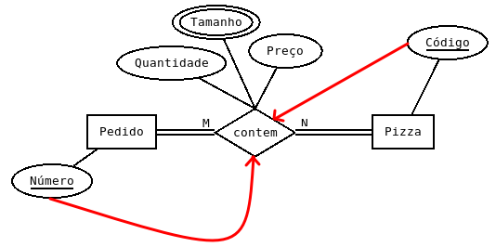
Passo 5 – Cardinalidade M:N
Contem (NumPedido-CE, CodPizza-CE, Tamanho, Quantidade, Preco)
Usa (CodPizza-CE, CodIngrediente-CE)
Atenção: Quando há um atributo derivado em um relacionamento M:N, o mais simples a fazer é adicioná-lo a chave primária da relação!

Slide 11
Pizzaria

Slide 12
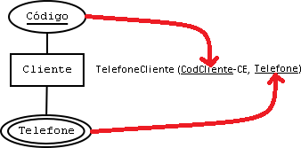
Passo 6 – Atributo Multivalorado

Slide 13
Esquema de Relações do Banco de Dados

Slide 14
Esquema de Relações do Banco de Dados
Cliente (CodCliente, NomeCliente, Rua, Numero, Complemento, Senha, Email)
TelefoneCliente (CodCliente-CE, Telefone)
Pedido (NumPedido, DataPedido, OrigemPedido, FormaPagamento, CodCliente-CE)
TabelaPreco (CodPreco, PrecoInteira, PrecoBroto, NomeCorPreco, CodHTML)
Pizza (CódPizza, NomePizza, CodPreco)
Tamanho (CodPizza-CE, DescTamanhoPizza, PrecoTamanhoPizza)
Contem (NumPedido-CE, CodPizza-CE, Tamanho, Quantidade, Preco)
Ingrediente (CodIngrediente, NomeIngrediente)
Usa (CodPizza-CE, CodIngrediente-CE)

Slide 15
Obrigado
Prof. Dr. Alexandre L. Rangel www.alexandrelrangel.blogspot.com.br profalrangel@gmail.com
@alelrangel

